Slide 1


НАИМЕНОВАНИЕ ТЕМЫ
ТЕМА ЛЕКЦИИ
Телеграмм бот «Турбот»

Slide 2
Актуальность проекта
Отсутствие на рыке платформы, которая бы совмещала и структурировала все сферы досуга.
Современные люди все больше стремятся проводить время в путешествиях, отдыхе и культурных мероприятиях. Такой бот позволит им получать актуальную информацию о путешествиях, развлечениях, мероприятиях и достопримечательностях в выбранном городе или стране. Это удобный инструмент для поиска, планирования и бронирования мероприятий, билетов и услуг, что делает его актуальным и востребованным среди любителей путешествий и отдыха.

Slide 3

Проблема
У людей есть потребность в развлечении и узнавании нового, но не всегда легко найти классное место и мероприятие с положительными отзывами
Как ее решают: сайты мероприятий, сайты с достопримечательностями и интересными местами города
Из существующих источников клиент не может получить полноценную, информацию куда будет входить календарь мероприятия место и полноценная информация, состав участников.

Slide 4
Решение
Как ее решаем мы:
Создание бота по путешествиям позволит людям легко находить интересные места, мероприятия , в несколько нажатий , а так же подобрать для себя места в зависимости от вида отдыха. Этот бот также подойдёт не только для отдыхающих но и для жителей города, побывать в новых интересных лактациях.

Slide 5
Рынок
TAM: средний доход в месяц =1200000р
В год: 14 400 000р
Их кол-во около =10000
В месяц в сумме =12 000 000 000р
В год = 144 000 000 000р
SAM: бот получает 10% комиссии от стоимости каждой проданной поездки.
Кол-во продаж поездок в месяц=50
Прибыль от продажи одной поездки = 5000р
Средняя месячная прибыль =250000р
Средняя в год=3000000р
Тг ботов по путешествию =1651
В месяц в сумме =412 750 000р
В год= 4 953 000 000р
SOM: предположим наш тг бот может получать 3% от средней прибыли существующих ботов.
В месяц =7 500р
В год= 90 000р
Конкуренты:
1. Tripadvisor - сервис для поиска отзывов о путешествиях и бронирования гостиниц
2. Airbnb - платформа для бронирования жилья у местных жителей в разных городах
3. Google Maps - приложение для поиска и навигации до интересных мест и локаций
4. Lonely Planet - издательство гидов и путеводителей по различным странам и городам
5. Foursquare - сервис для поиска ресторанов, баров и других интересных мест в разных городах.

Slide 6
Бизнес-модель
1. Потребительские сегменты
Аудитория 18-45 лет, с доходом выше среднего; интересы - путешествия, отдых
2. Ценностные предложения
Собранная в одном месте и подробно структурированная информация о туристических достопримечательностях, отелях, ресторанах, мероприятиях и др.
3. Каналы сбыта
Телеграм бот с ИИ; телеграм канал; веб-сайт
4. Взаимоотношения с клиентами
Создание комьюнити-путешественников (туристов)
5. Доходы
1. Доход от подписки
2. Доход от нативной рекламы
3. Доход от партнерских ссылок
6. Ключевые виды деятельности
Предоставление информации.
7. Ключевые ресурсы
Каналы взаимодействия с локальными туристическими компаниями; телеграм бот; телеграм канал; веб-сайт; первоначальные инвестиции на развитие
8. Ключевые партнёры
Локальные туристические компании, рестораны, отели; администраторы крупных телеграм каналов в тематике путешествия
9. Структура издержек
1. Зарплата разработчика-фрилансера
2. Расходы на техническую поддержку
3. Расходы на рекламу в целях роста аудитории

Slide 7
Текущие результаты
Проведено маркетинговое исследование
Проведен опрос целевой аудитории
Составлен план конкурентов (анализ конкурентов)

Slide 8
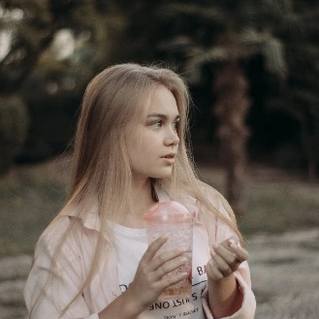
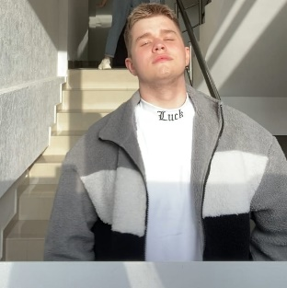
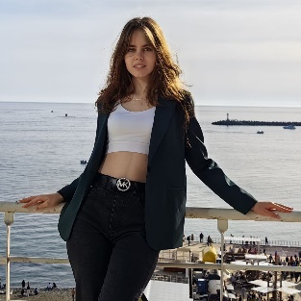
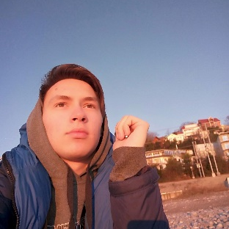
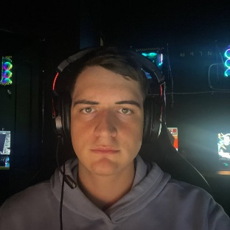
Команда
Дарья Лоскутова
Ярослав Агафонов
Анастасия Кобызева
Святослав Гребнев
Никита Евтушенко
Студент СГУ, специальность: Государственное муниципальное управление
Студент СГУ, специальность: Государственное муниципальное управление
Опыт работы с клиентами и запросами людей
Студент СГУ, специальность: Государственное муниципальное управление
Опыт работы с клиентами и запросами людей
Студент СГУ, специальность:
Государственное и муниципальное управление
Студент СГУ, специальность: Государственное муниципальное управление

Slide 9
Планы развития
Провести пилотирование проекта
Обработка отзывав
Корректировка проекта
Масштабирование проекта
Мониторинг конкурентов каждый квартал
Создание сайта и платформы

Slide 10

Контакты
Телефон
email
+7 (963) 504-55-15
dar.loskutova@gmail.com

Slide 11
